Slide 1
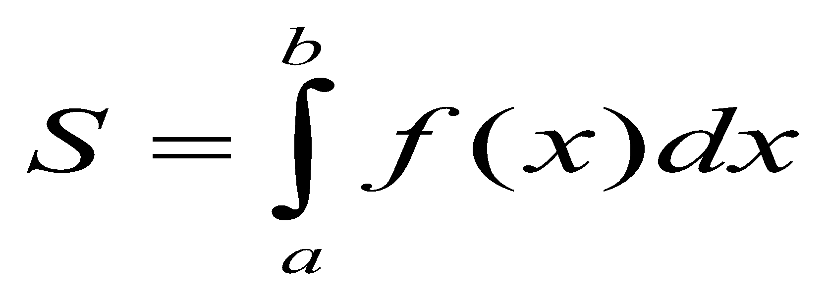
ГЕОМЕТРИЧЕСКИЕ ПРИЛОЖЕНИЯ ОПРЕДЕЛЕННОГО ИНТЕГРАЛА
1. Вычисление площадей плоских фигур
1
Пусть функция y=f(x) –неотрицательная и непрерывна на [a,b]. Тогда площадь под кривой y=f(x) численно равна определенному интегралу от этой функции на [a,b].

Slide 2
Пример.
Вычислить площадь фигуры,
ограниченной линиями:

Slide 3
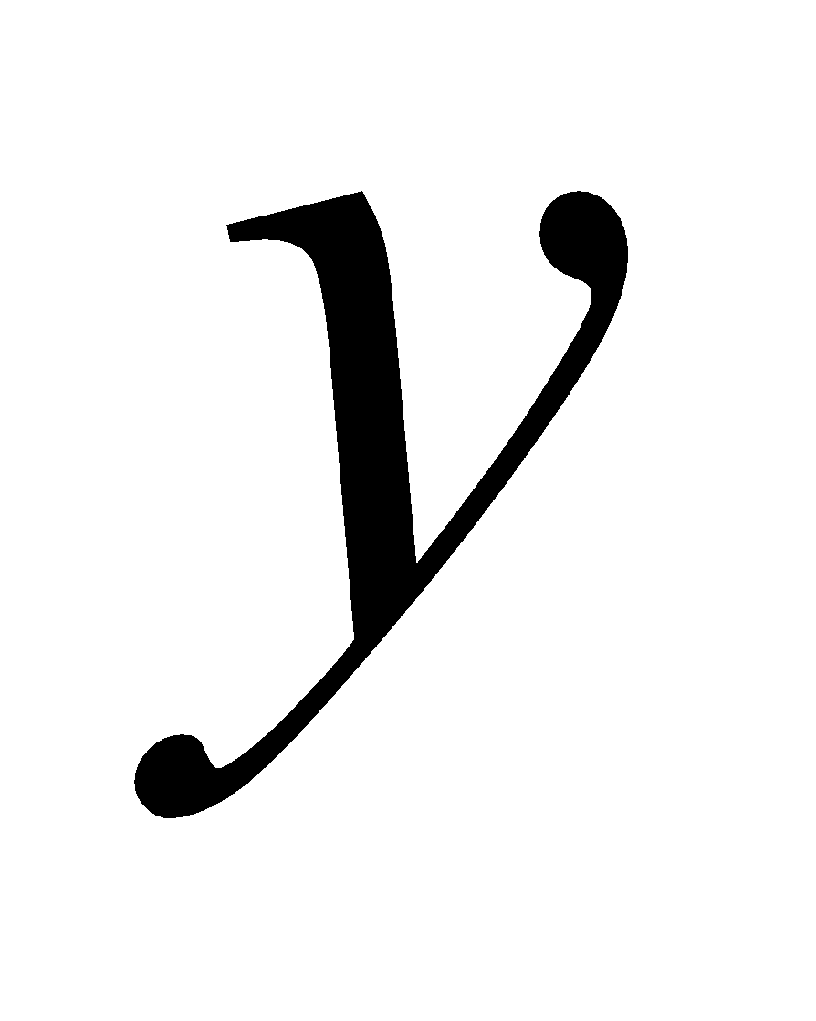
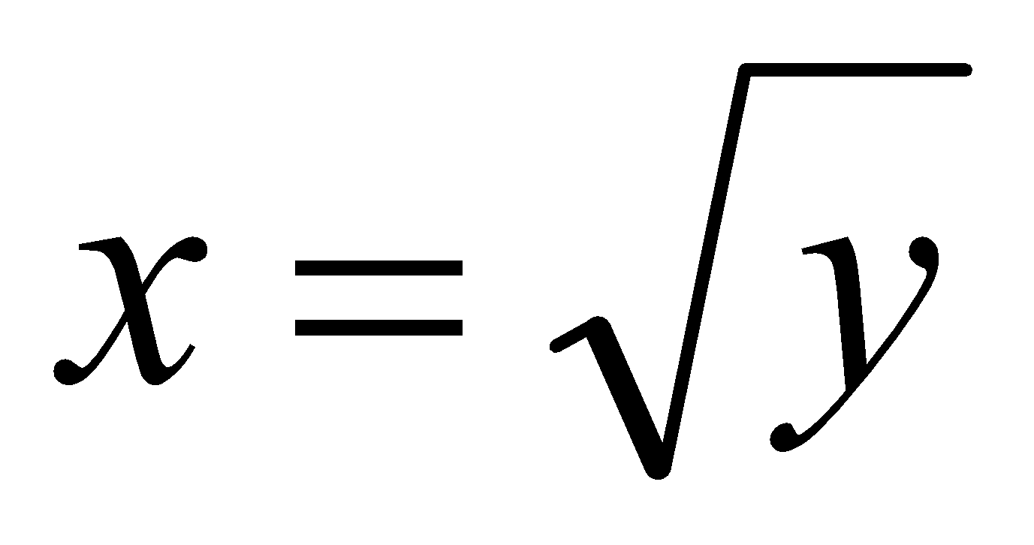
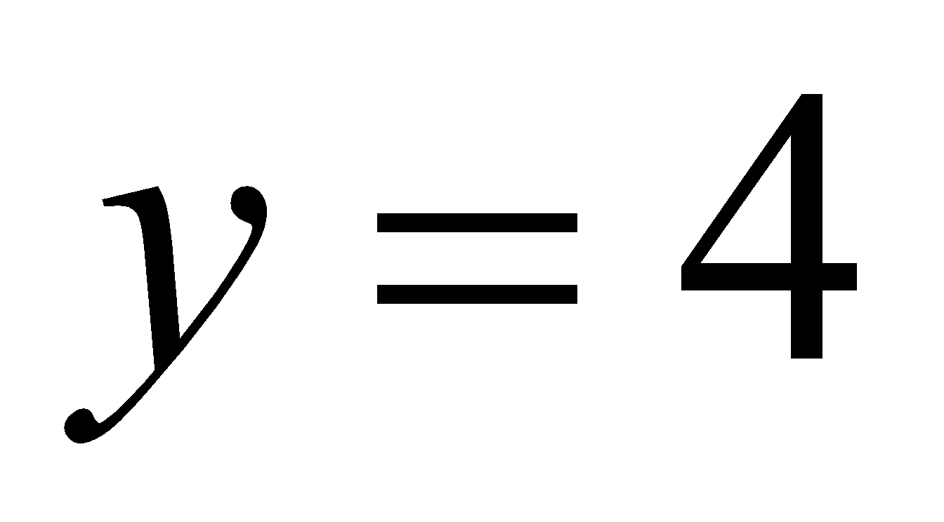
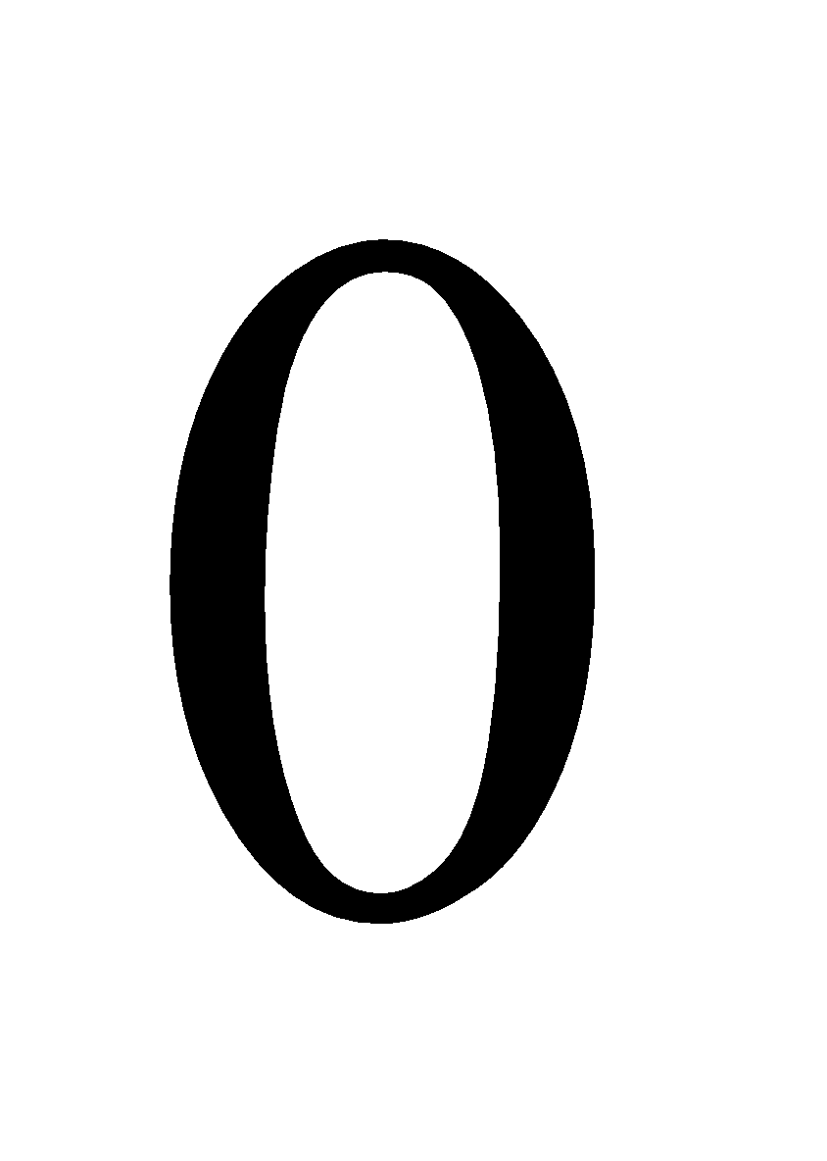
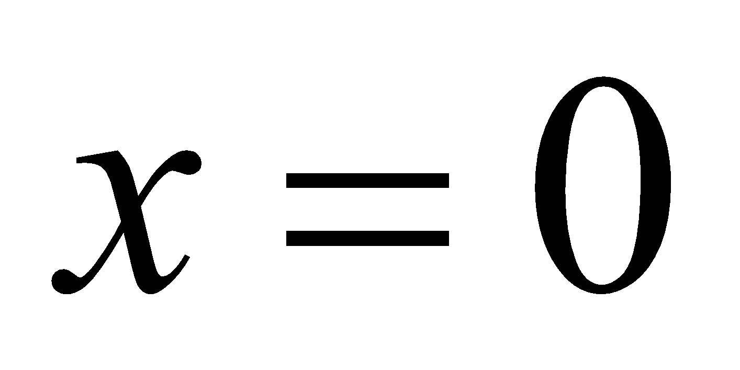
Решение:
S

Slide 4
Находим координаты точки В:
Тогда

Slide 5
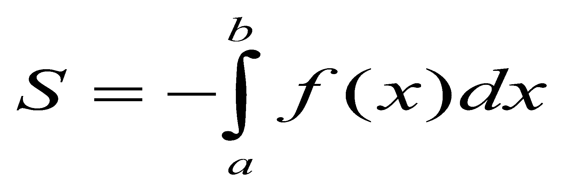
2
Пусть функция y=f(x) – неположительная и непрерывна на [a,b]. Отражая кривую y=f(x) относительно оси абсцисс, получаем кривую с уравнением y=-f(x).
Функция y=-f(x) – уже неотрицательна на [a,b] и площадь под этой кривой на [a,b] равна искомой площади.

Slide 6
Пример.
Вычислить площадь фигуры,
ограниченной линиями:

Slide 7
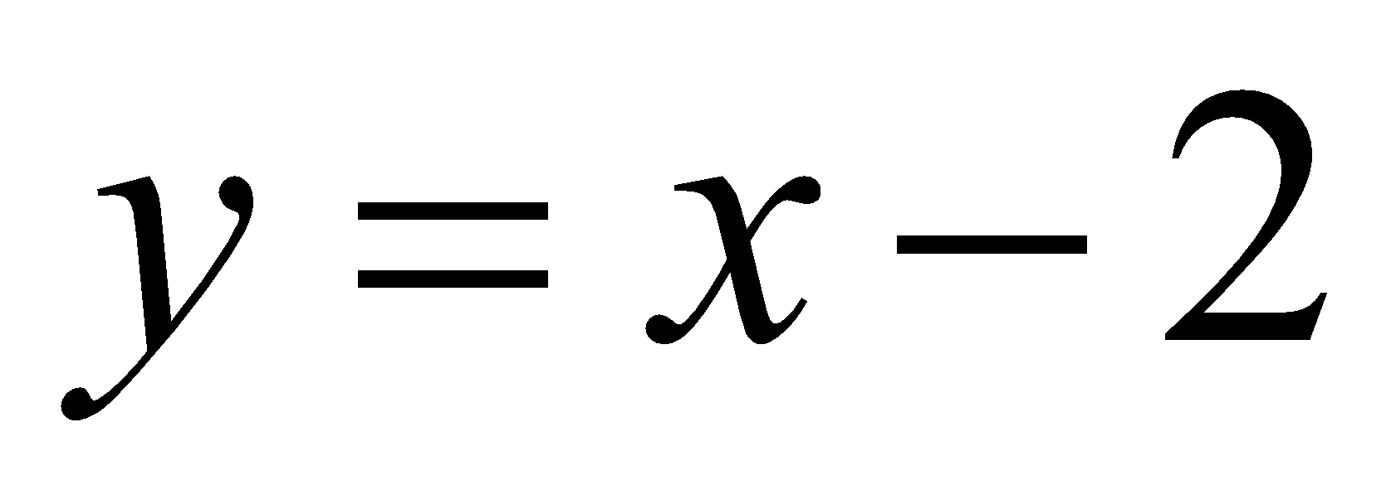
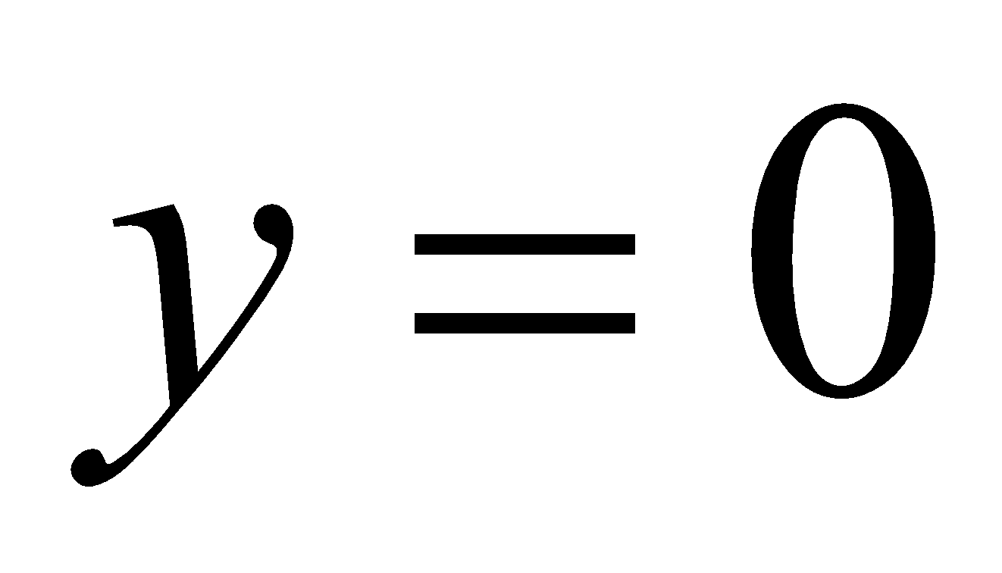
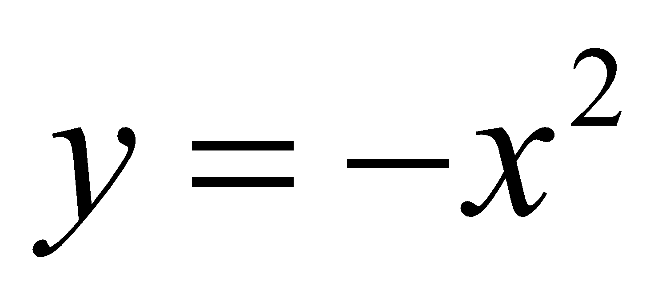
Решение:

Slide 8
S_{ОАВ} – это площадь над кривой ОАВ на отрезке [0;2]. Но эта кривая задается не одним уравнением, поэтому разбиваем площадь ОАВ на части, проецируя точку А на ось х.
Находим координаты точек О(0,0), В(2,0), А(1,-1).

Slide 9
3
Пусть функция y=f(x) – непрерывна на [a,b] и исходный отрезок можно разбить на определенное число интервалов, таких что на каждом из них y=f(x) знакопостоянна или равна 0.
Тогда общая площадь под кривой будет равна сумме площадей на каждом из отрезков разбиения:

Slide 10
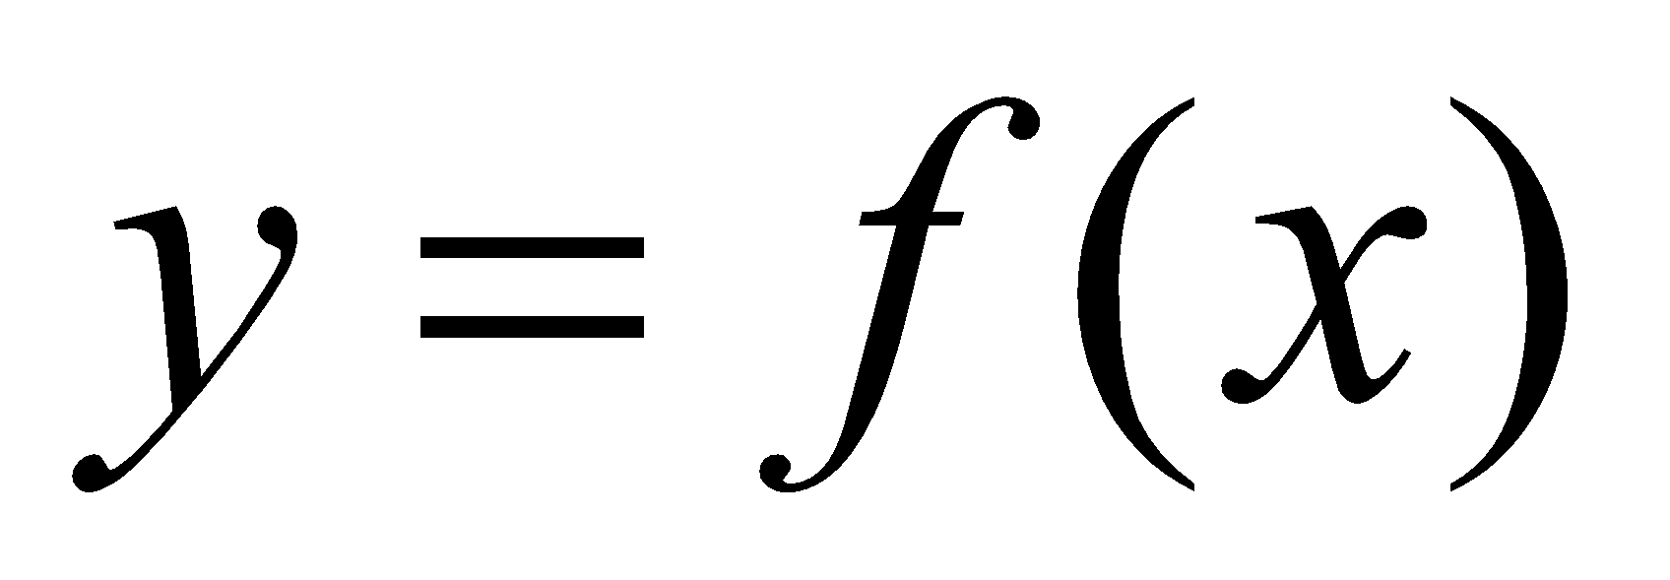
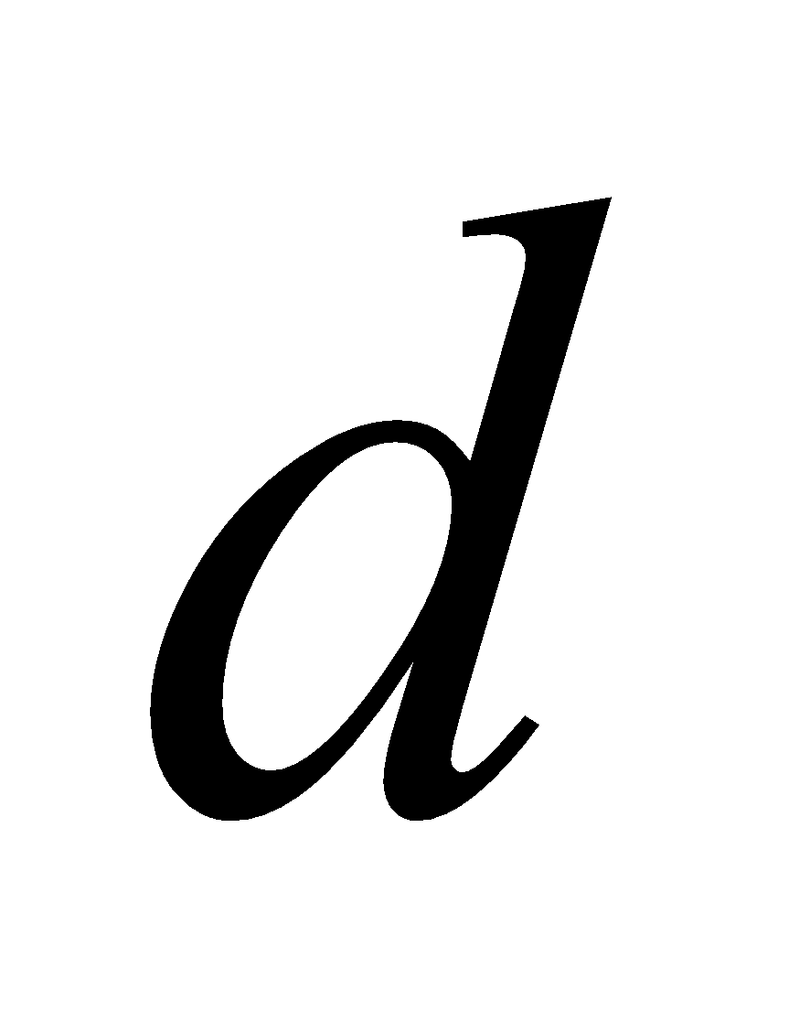
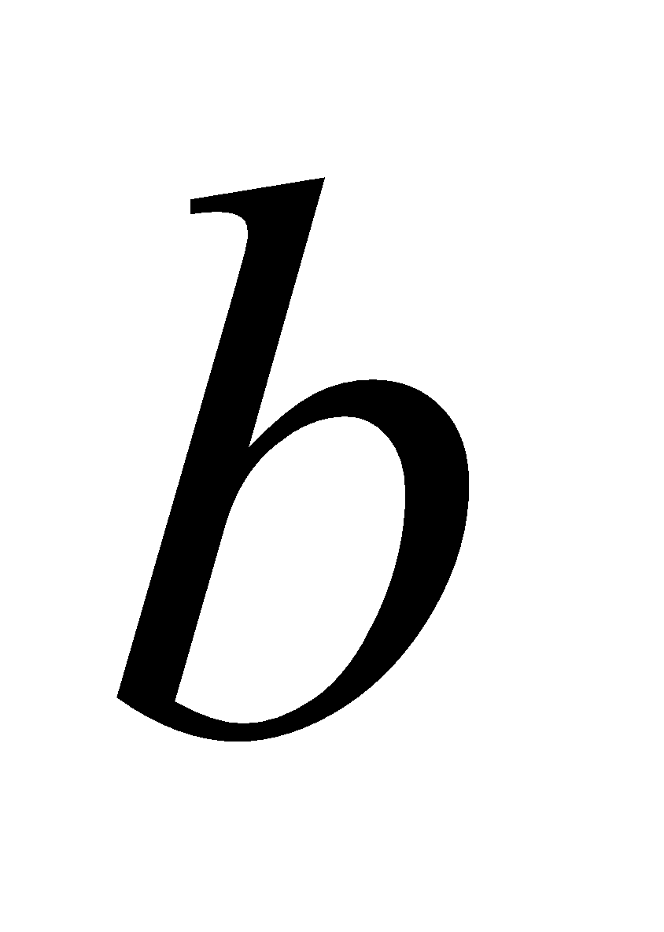
S
S
S

Slide 12
4
Теорема.
Пусть на [a,b] заданы непрерывные функции y=f₁(x) и y=f₂(x), такие что
Тогда площадь фигуры, заключенной между кривыми y=f₁(x) и y=f₂(x) на [a,b] находится по формуле:

Slide 13
Проиллюстрируем эту теорему графически. Рассмотрим несколько случаев.
1

Slide 14
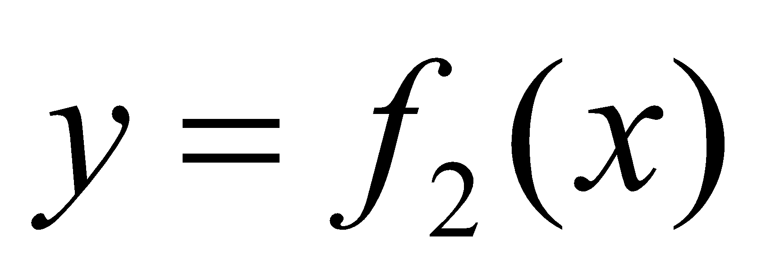
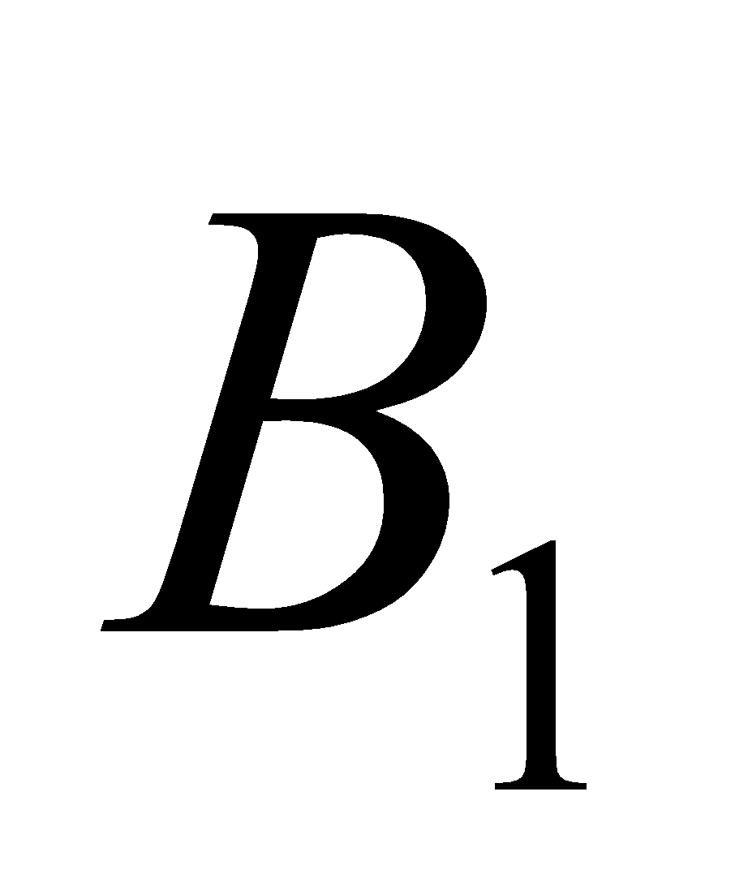
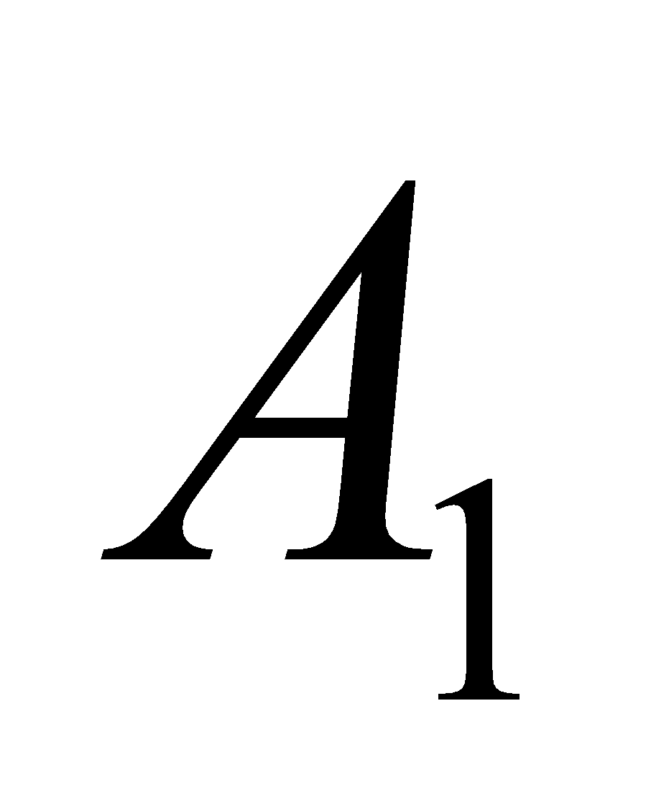
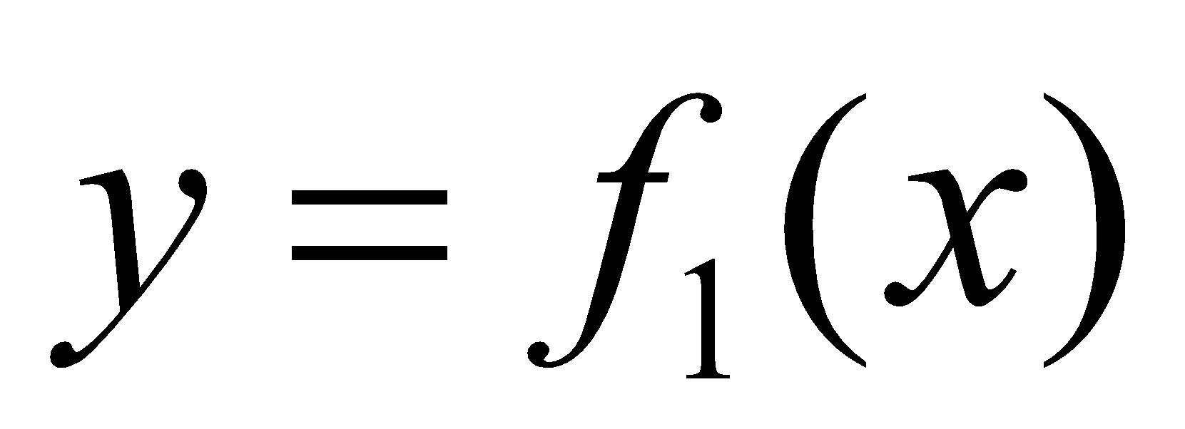

Slide 15
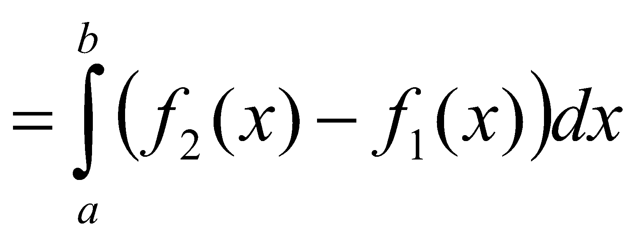

Slide 16
2

Slide 19
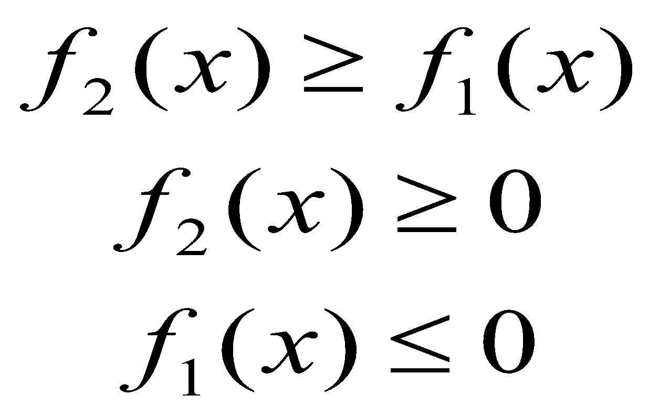
3

Slide 22
4
Общий случай.
Этот случай сводится к рассмотренным случаям 1-3, если разбить отрезок [a,b] на элементарные отрезки.

Slide 23
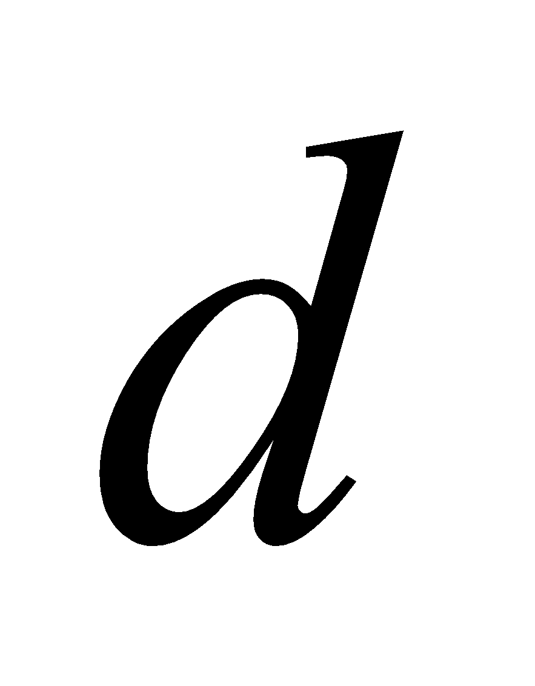

Slide 24
Пример.
Вычислить площадь фигуры,
ограниченной линиями:

Slide 25
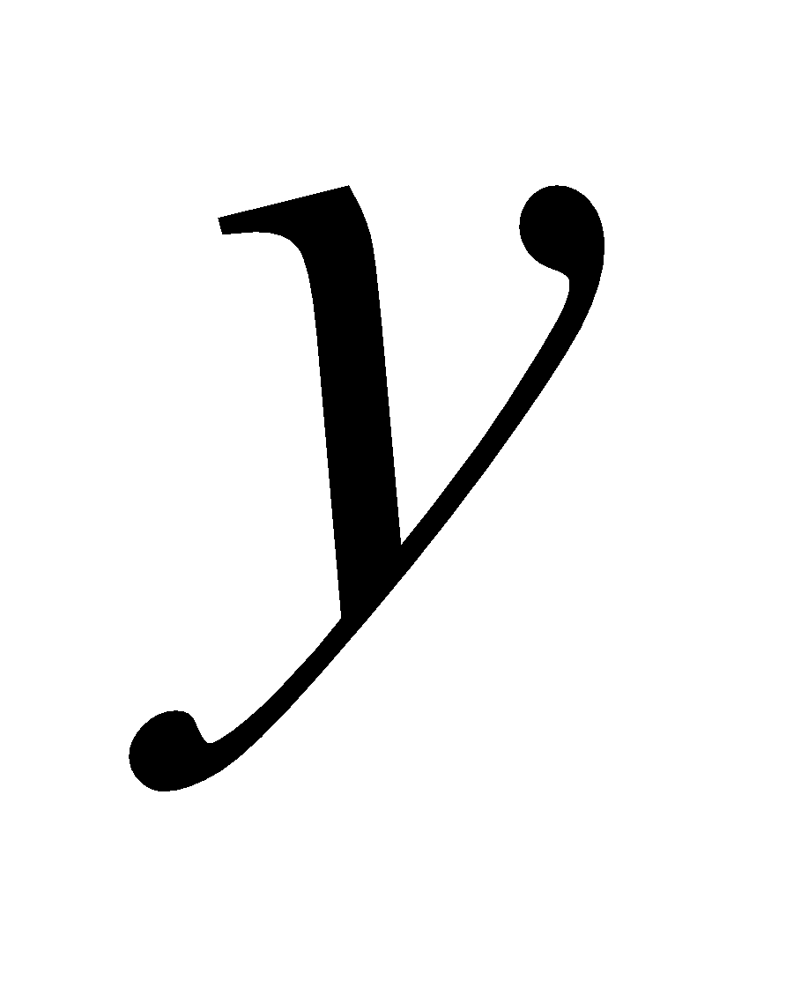
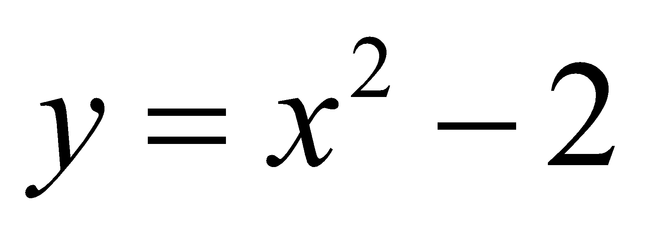
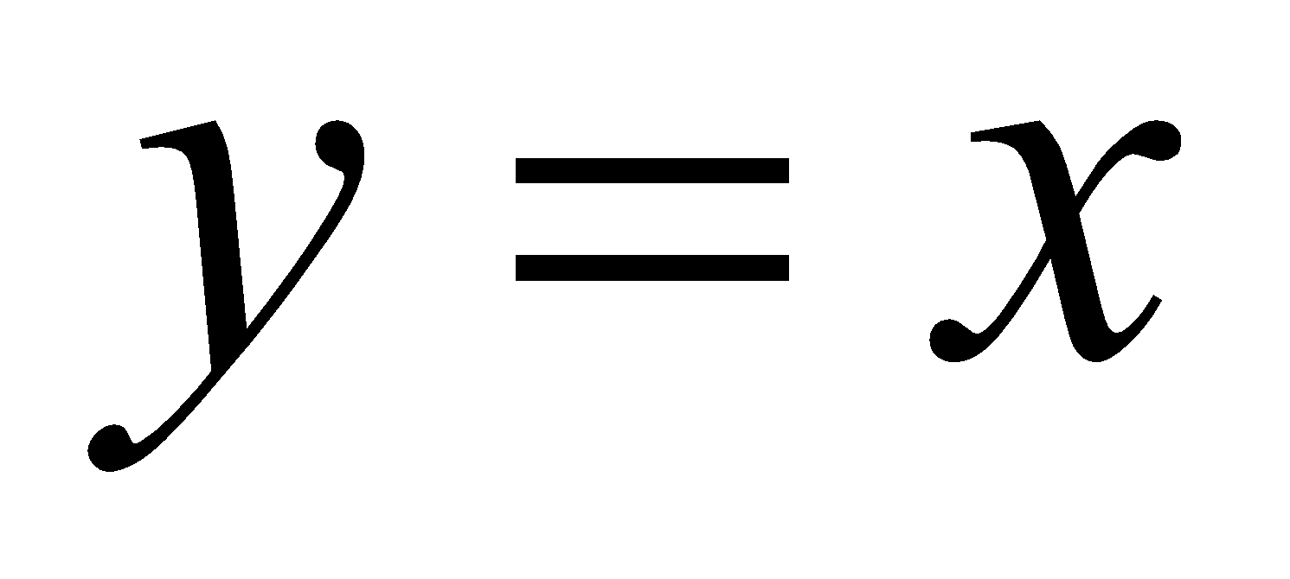
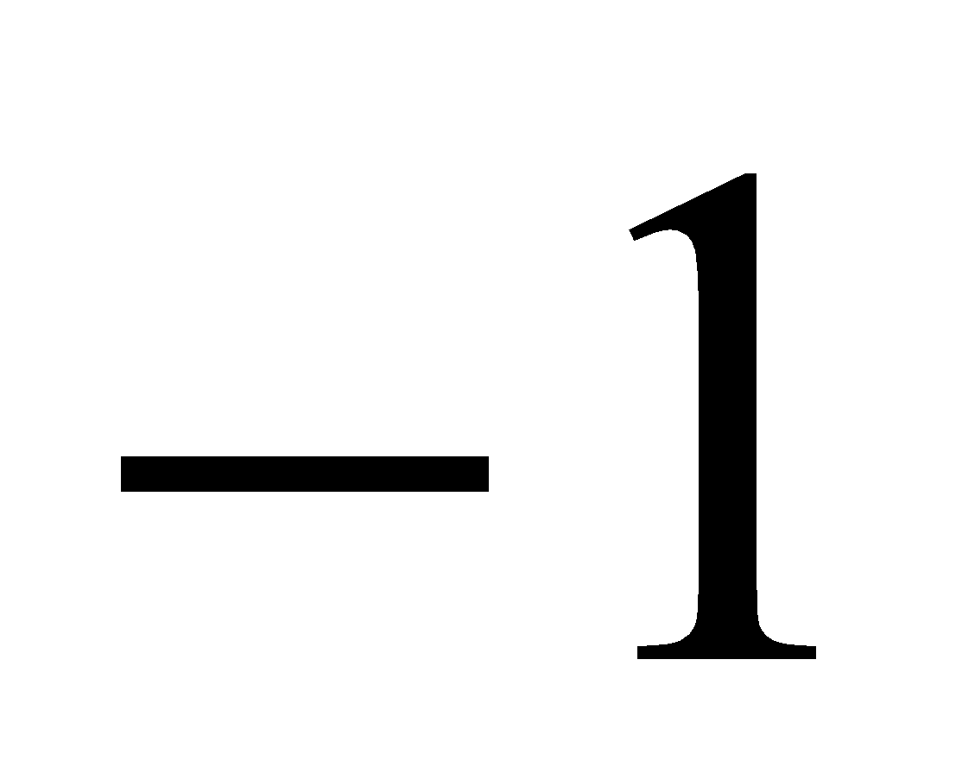

Slide 26
Решение:
Находим координаты точек пересечения линий:
Следовательно, линии пересекаются в точках

Slide 27
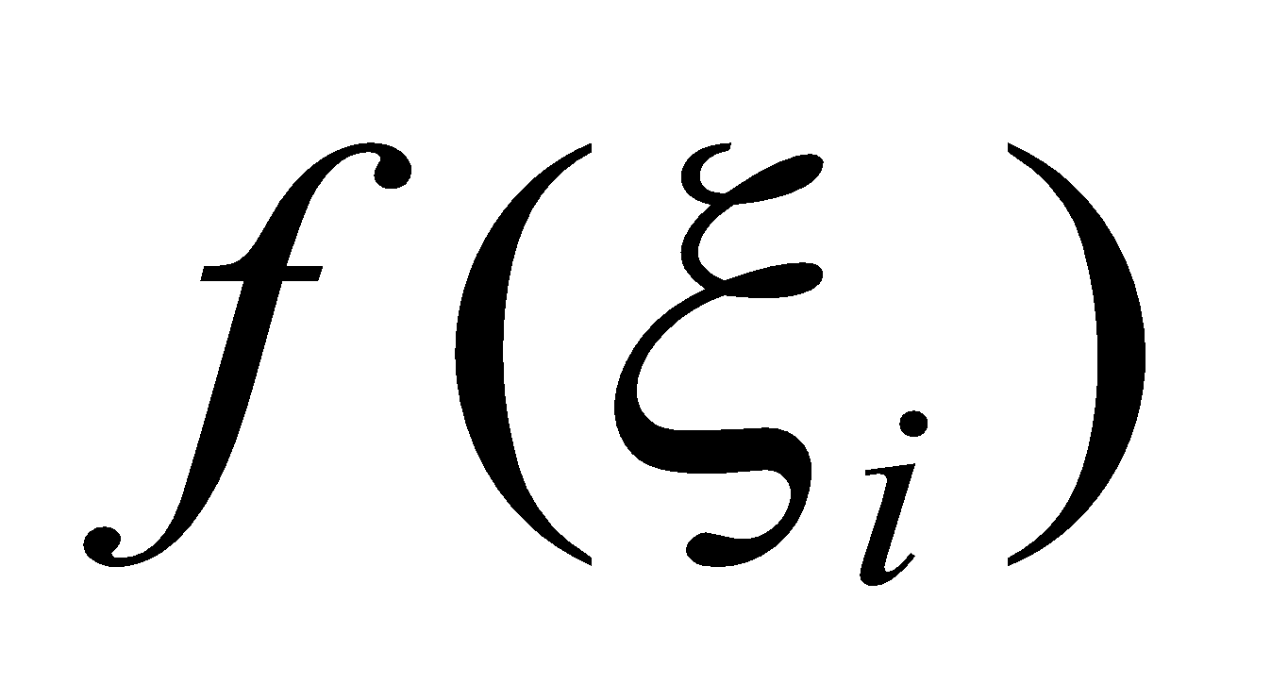
2. Вычисление объемов тел вращения
Пусть функция y=f(x) –знакопостоянная и непрерывна на [a,b]. Найти объем тела V_{х}, образованного вращением вокруг оси х криволинейной трапеции, ограниченной линиями: y=f(x), y=0, x=a, x=b.
Разобьем [a,b] на элементарные отрезки точками
и на каждом из отрезков выберем точку ξ_{i}. Найдем значение функции в этой точке

Slide 28
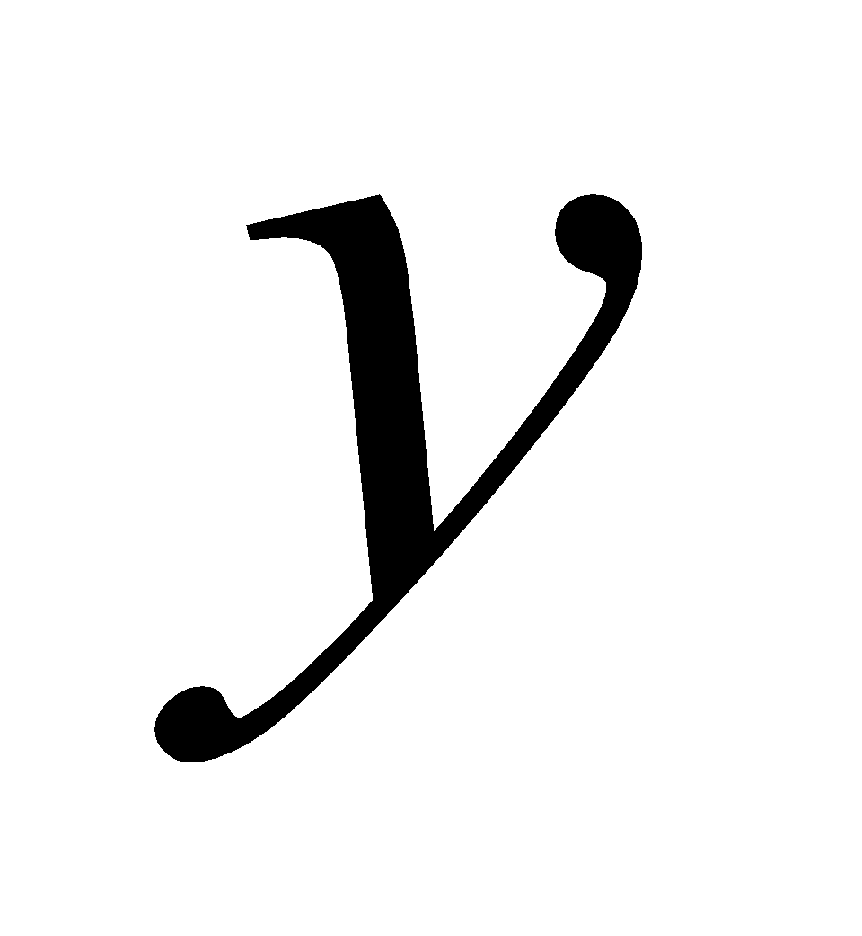
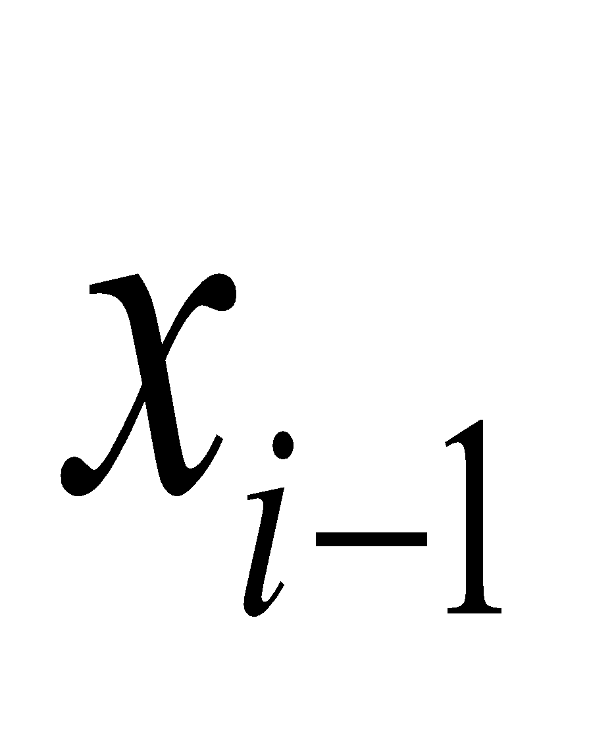
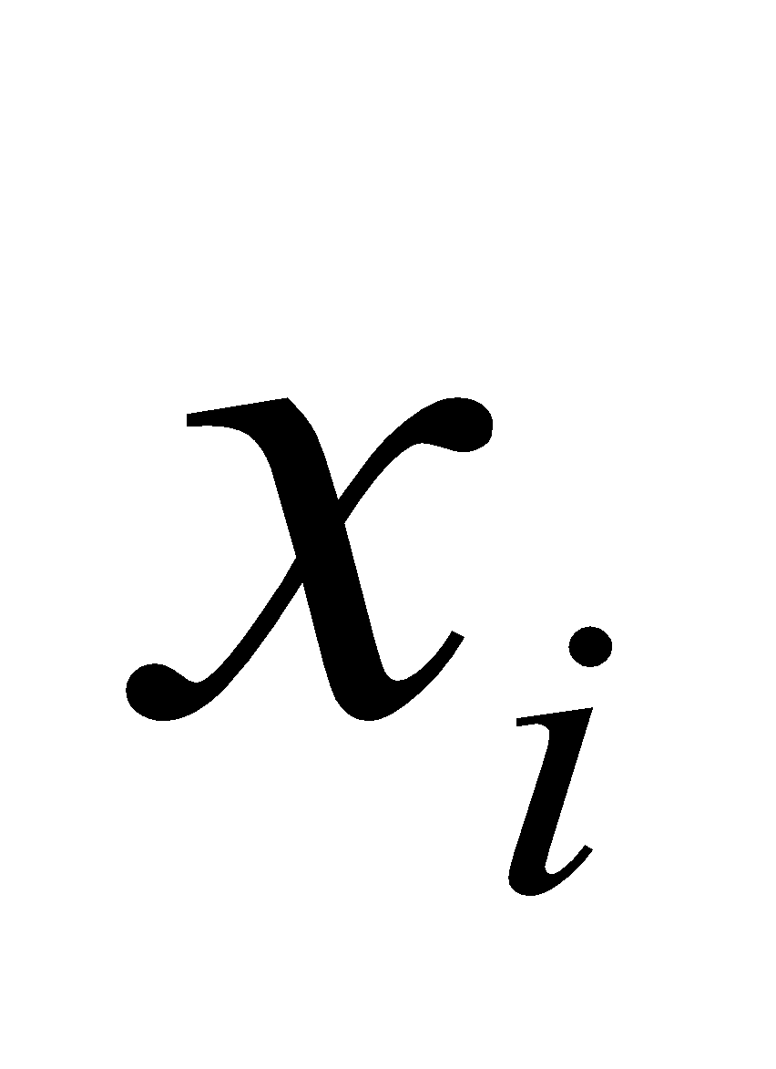
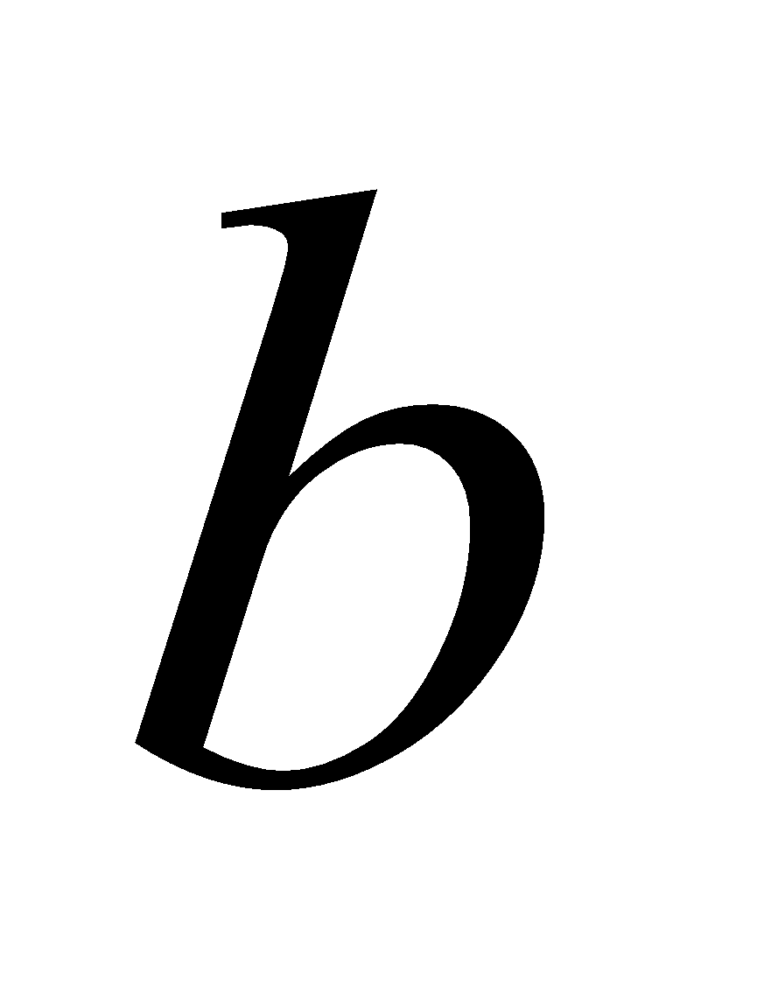

Slide 29
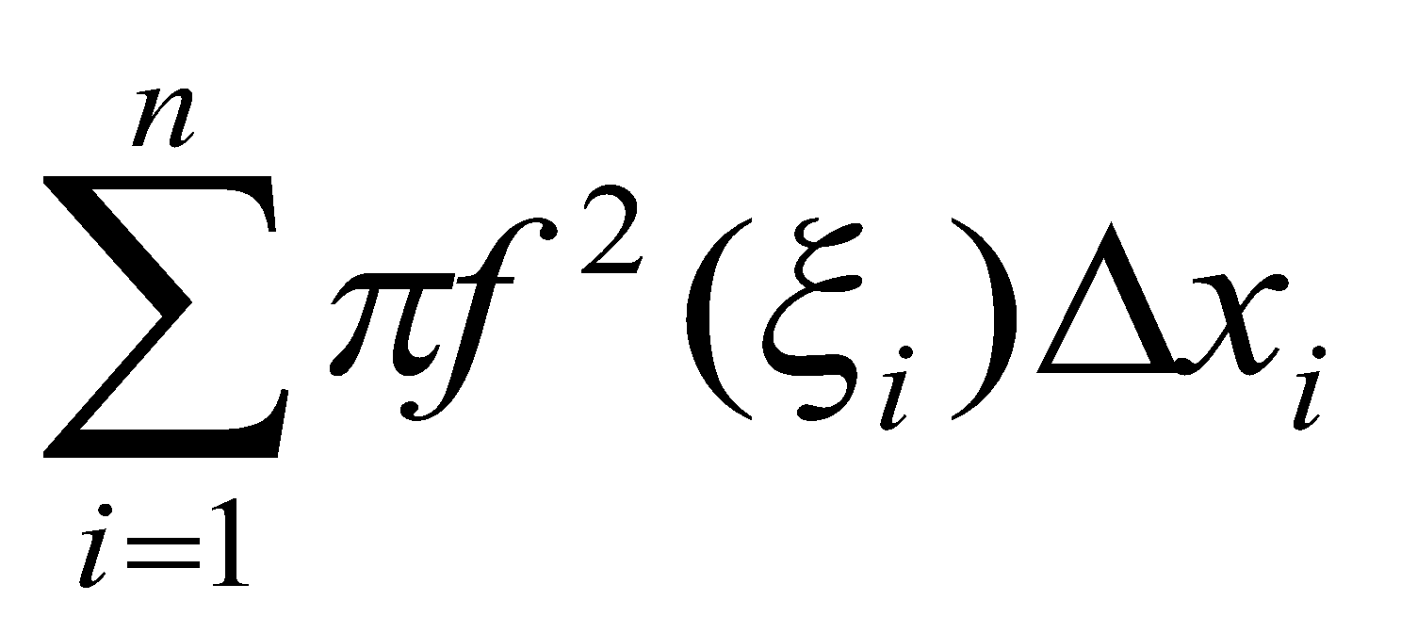
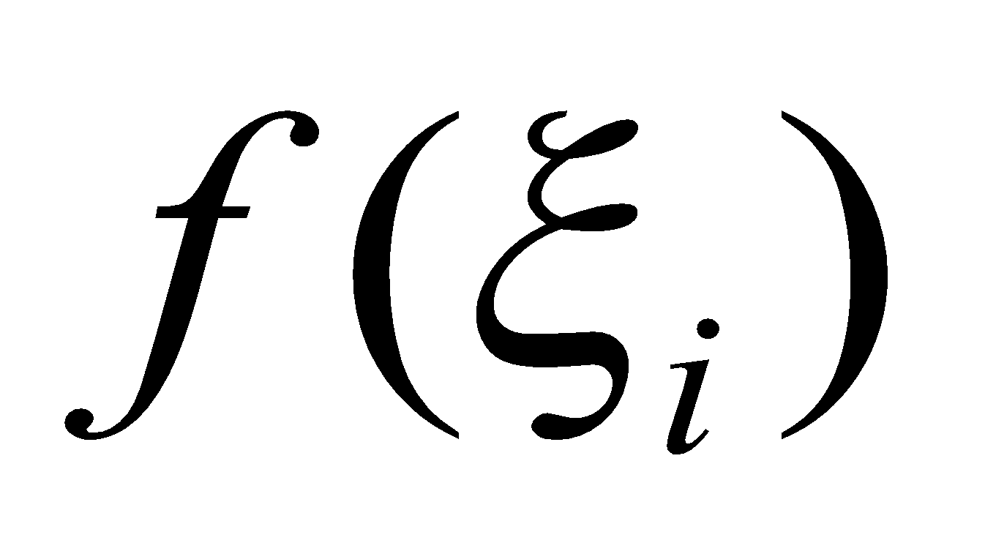
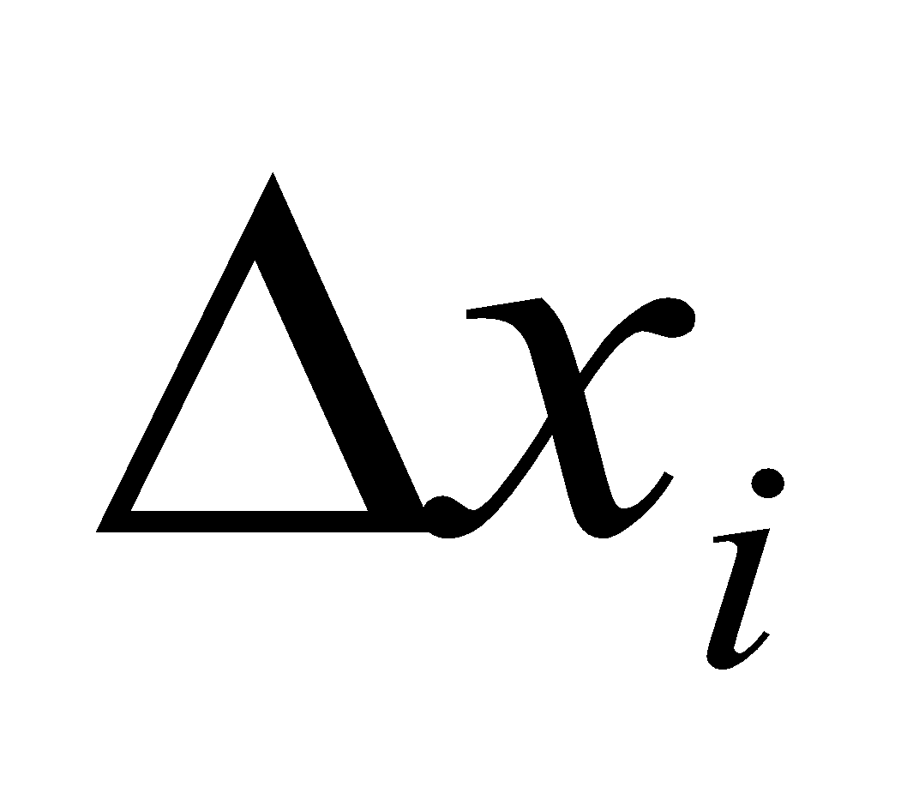
Тогда некоторое приближение для искомого объема даст сумма
Так как каждое слагаемое это объем цилиндра с высотой
и радиусом основания
Искомый объем будет тем точнее, чем меньше длина отрезков разбиения
Поэтому за объем естественно выбрать

Slide 30
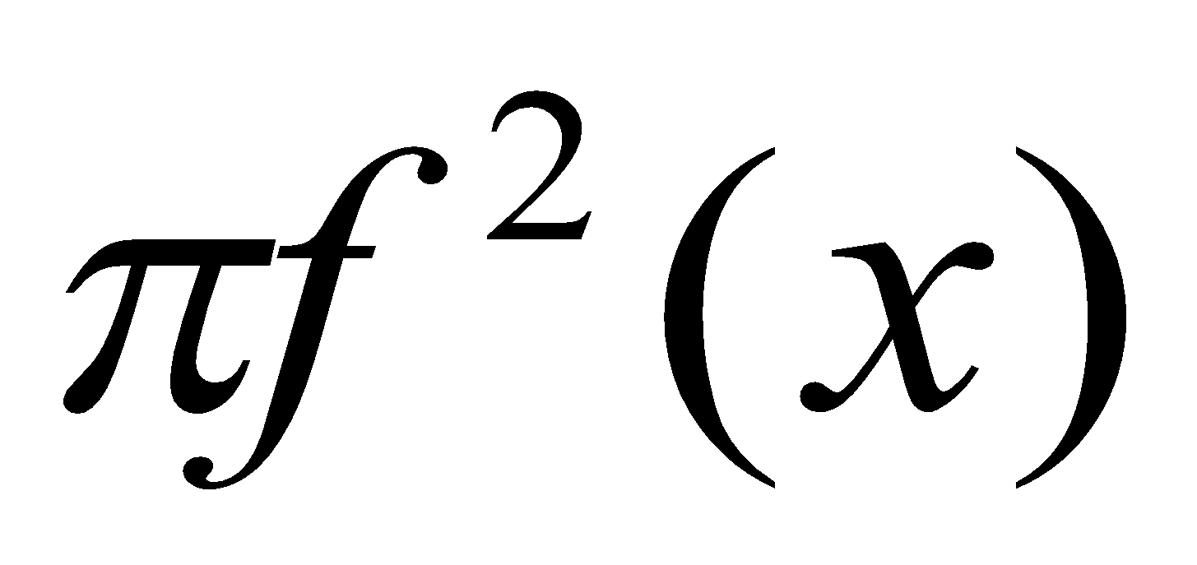
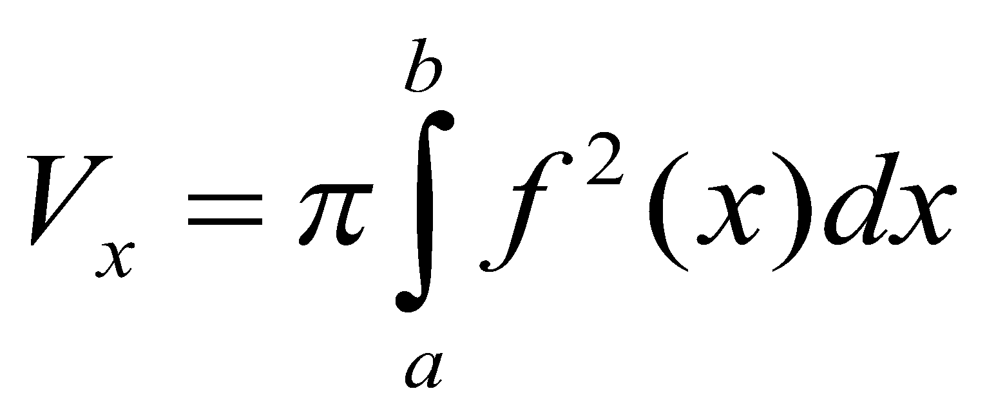
Правая часть выражения представляет собой предел интегральной суммы функции
Поэтому

Slide 31
Пример.
Вычислить объем тела,
полученного от вращения вокруг оси
абсцисс фигуры, ограниченной линиями:

Slide 32
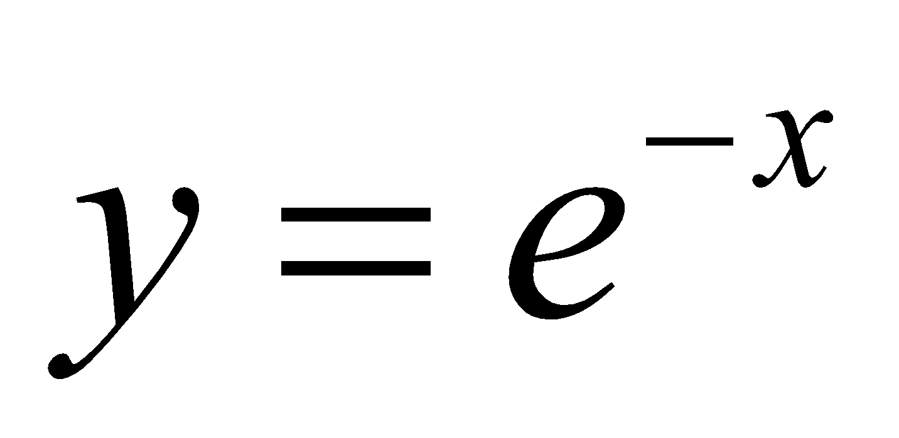
Решение:

Slide 33
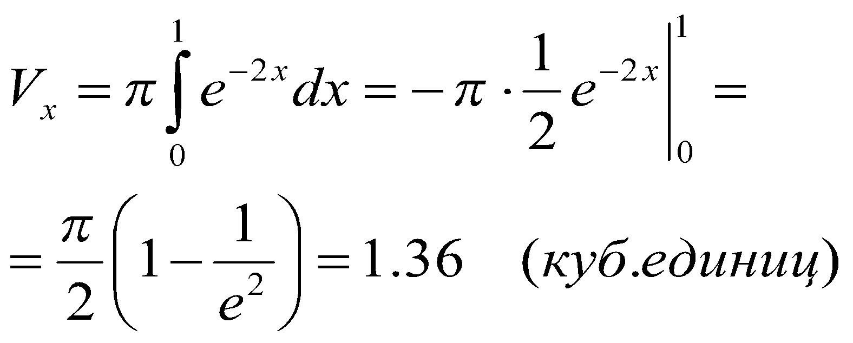

Slide 34
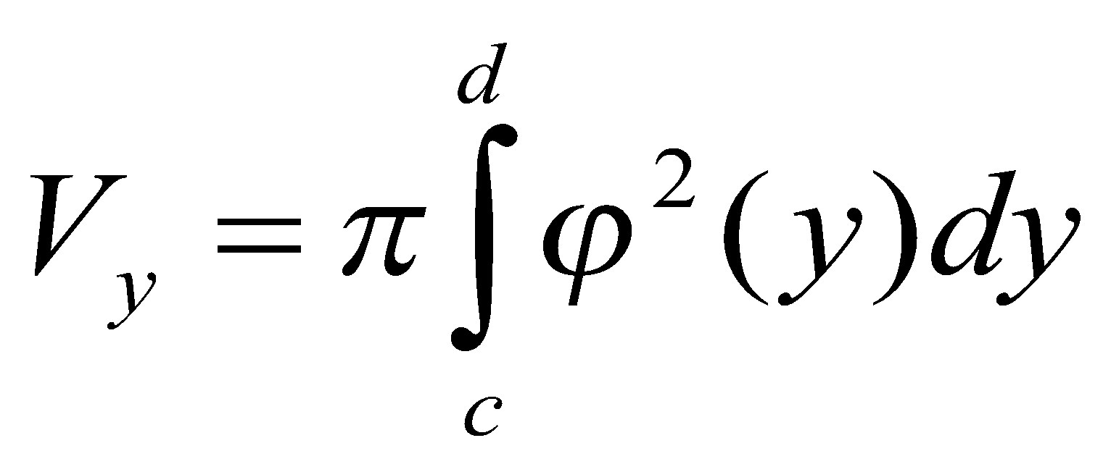
Если заменить х на у, то получим формулу для вычисления объема тела, полученного от вращения криволинейной трапеции вокруг оси у.

Slide 35
Пример.
Вычислить объем тела,
полученного от вращения вокруг оси
ординат фигуры, ограниченной линиями:

Slide 36
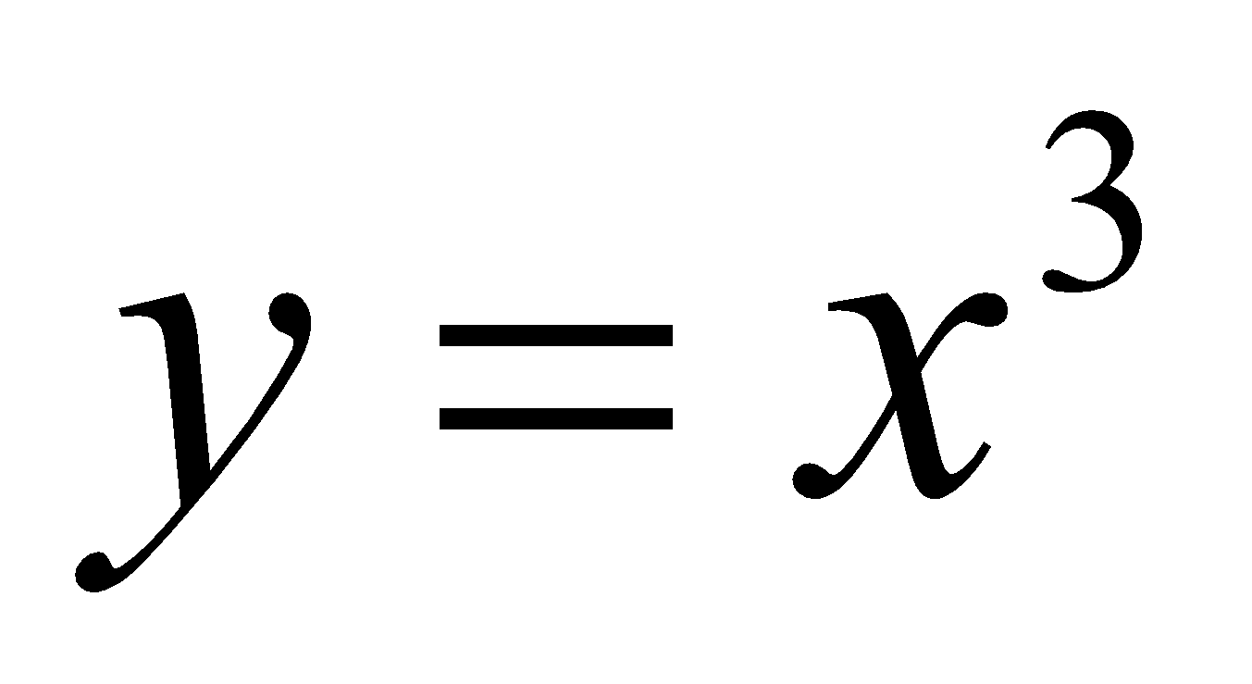
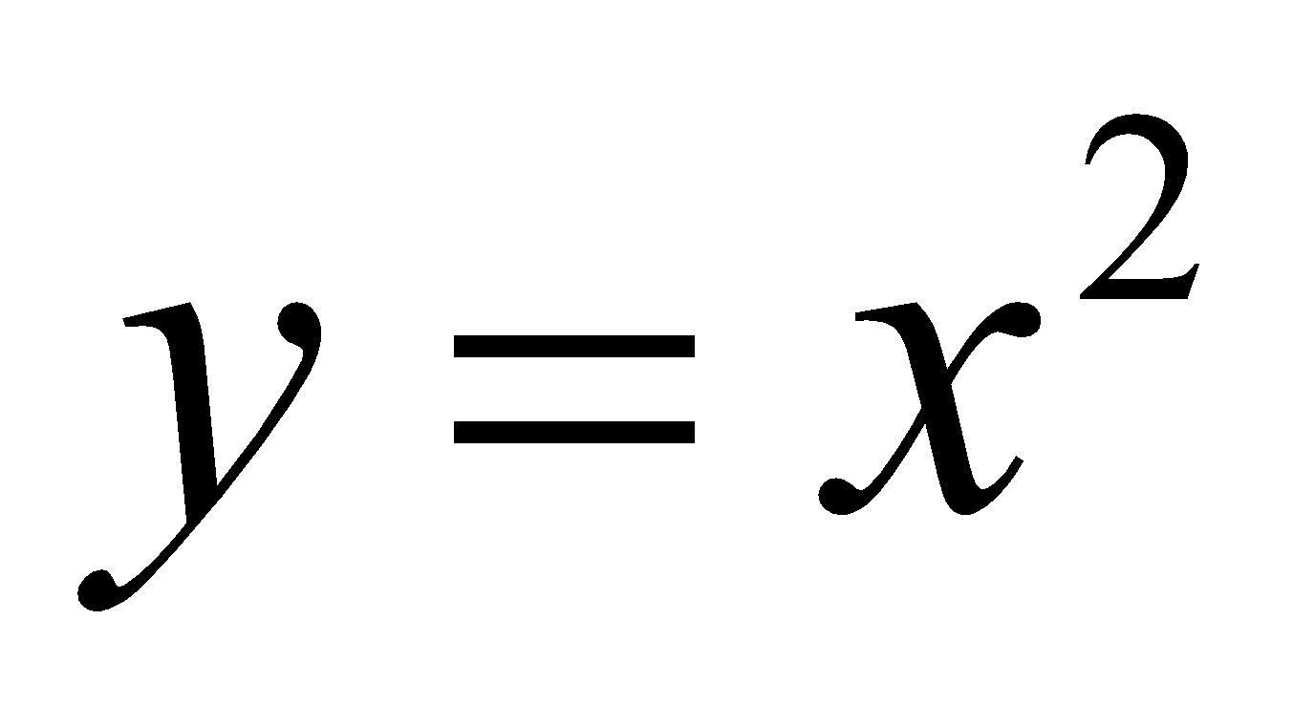
Решение:

Slide 37
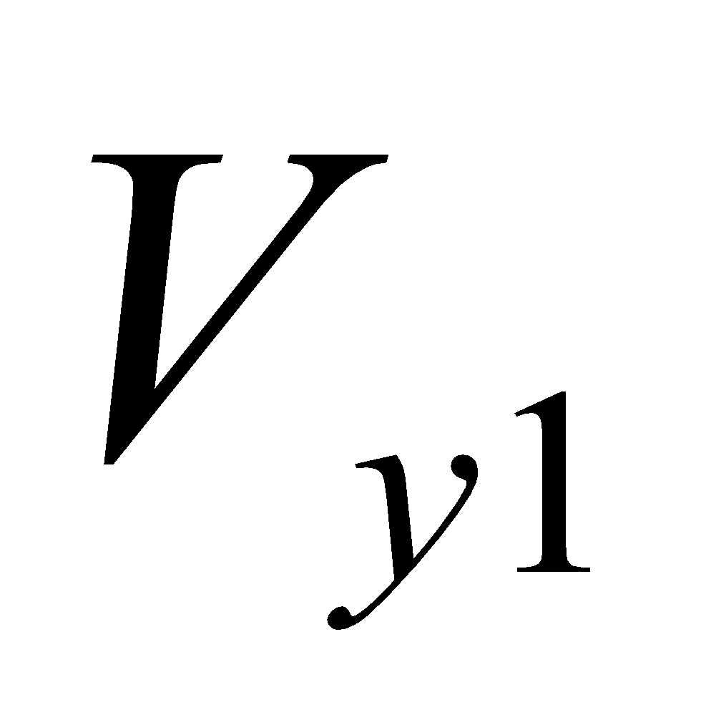
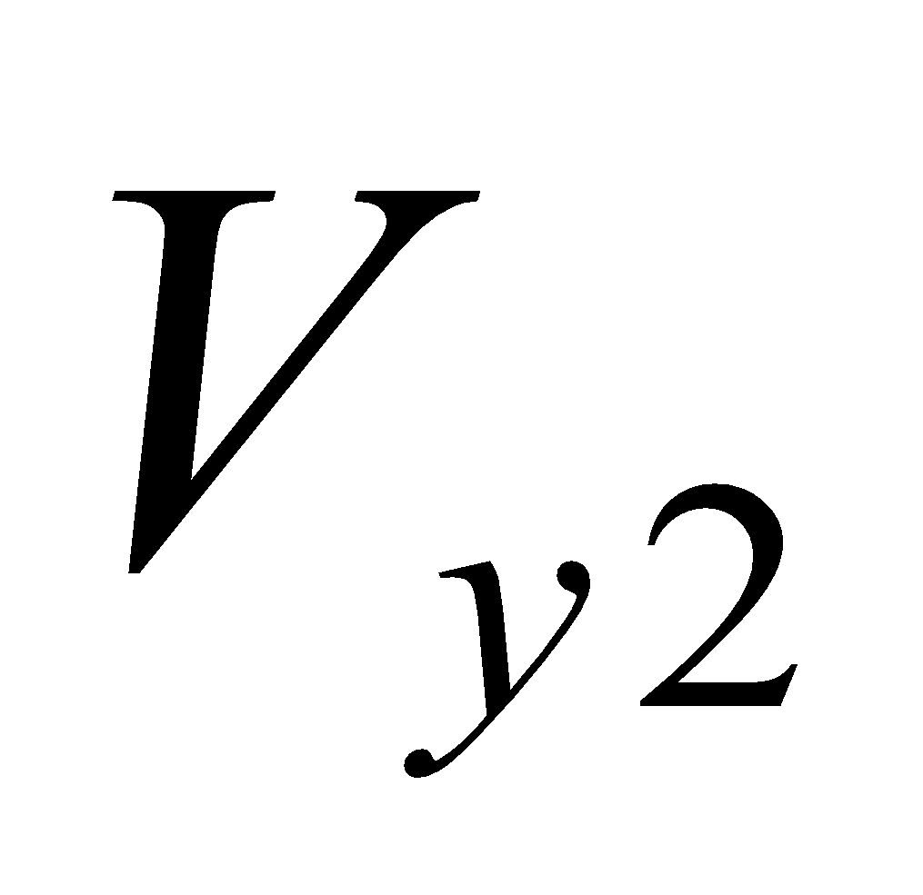
ограничен линиями
ограничен линиями

Slide 38
Задания для самостоятельного решения:
1)Вычислить площади фигуры, ограниченной графиком функции
и осью Ox;
2) Вычислить площади фигуры, ограниченной графиками функциий
и
3) Найти объемы тела, образованного вращением фигуры,
ограниченной линиями:
а) у= -2х+3, х= 1, х= -1 вокруг оси Ox;
б) . у²=(х+1)³, х=0 вокруг оси Oy.

